Slide 1
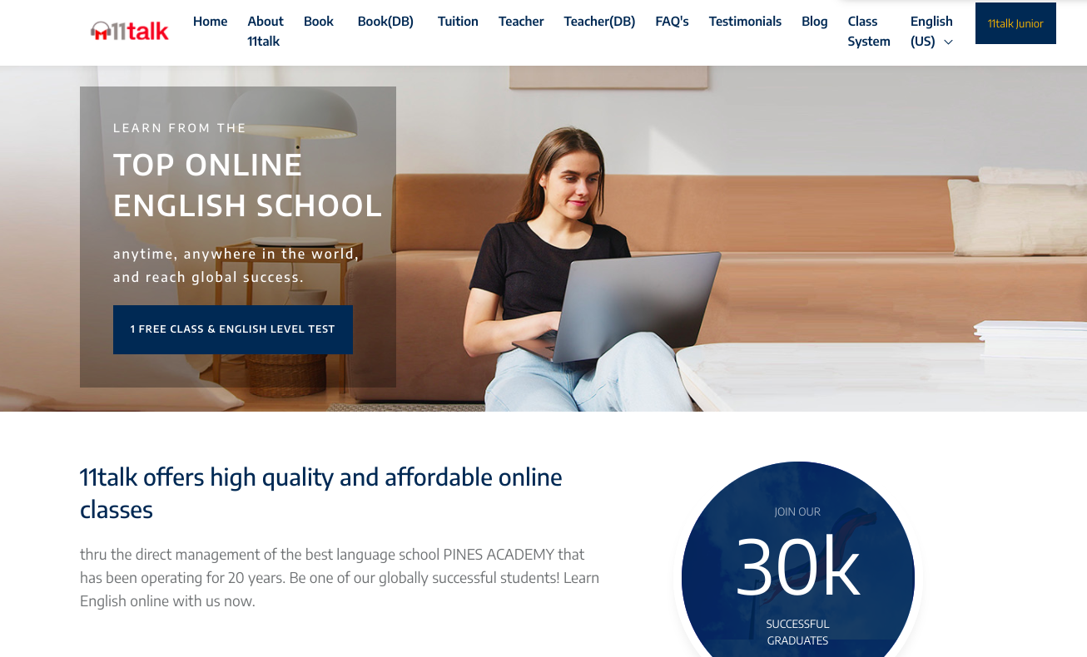
Trang chủ
Về 11Talk
Sách
Sách (DB)
Học phí
Giáo viên
Giáo viên (DB)
Câu hỏi thường gặp
Cảm nhận học viên
Chia sẻ
Hệ thống lớp học
Tiếng Anh (US)
Tham gia ngay
CHƯƠNG TRÌNH TIẾNG ANH ONLINE HÀNG ĐẦU
Bất cứ lúc nào, bất cứ đâu để trở thành công dân toàn cầu
1 LỚP HỌC THỬ MIỄN PHÍ VÀ KIỂM TRA TRÌNH ĐỘ
11Talk cung cấp các lớp học trực tuyến chất lượng cao và giá cả hợp lí
Tham gia nay
30,000
học viên
Thông qua sự quản lý trực tiếp của học viện ngôn ngữ hàng đầu PINES ACADEMY với lịch sử hoạt động hơn 20 năm. Hãy trở thành một trong những học viên toàn cầu xuất sắc của chúng tôi!
Học tiếng Anh trực tuyến ngay bạn nhé

Slide 2

THÀNH CÔNG TRÊN TOÀN CẦU VỚI 11TALK
100 + GIÁO VIÊN CÓ CHUYÊN MÔN TIẾNG ANH
Các giáo viên chuyên nghiệp có chuyên môn từ 3-5 chuyên ngành khác nhau, giúp linh hoạt và vượt trội hơn trong việc xử lý các lớp học tiếng Anh trực tuyến.
6 KHÓA HỌC TỔNG QUÁT
Các khóa học 11talk đảm bảo cải thiện 4 Kỹ năng tiếng Anh cốt lõi để đạt điểm kiểm tra tiếng Anh chuẩn hóa tốt hơn và đạt được sự tự tin khi đối mặt với yêu cầu toàn cầu hiện tại.
2 HÌNH THỨC HỌC
Chúng tôi hỗ trợ những gì phù hợp với học viên của chúng tôi dựa trên thời gian biểu sống hang ngày
2000 + CHỦ ĐỀ
Đạt được tiếng Anh lưu loát thông qua hơn 2000 chủ đề thảo luận mới và thịnh hành của chúng tôi và nhận xét sau lớp học ngay tức thời

Slide 3
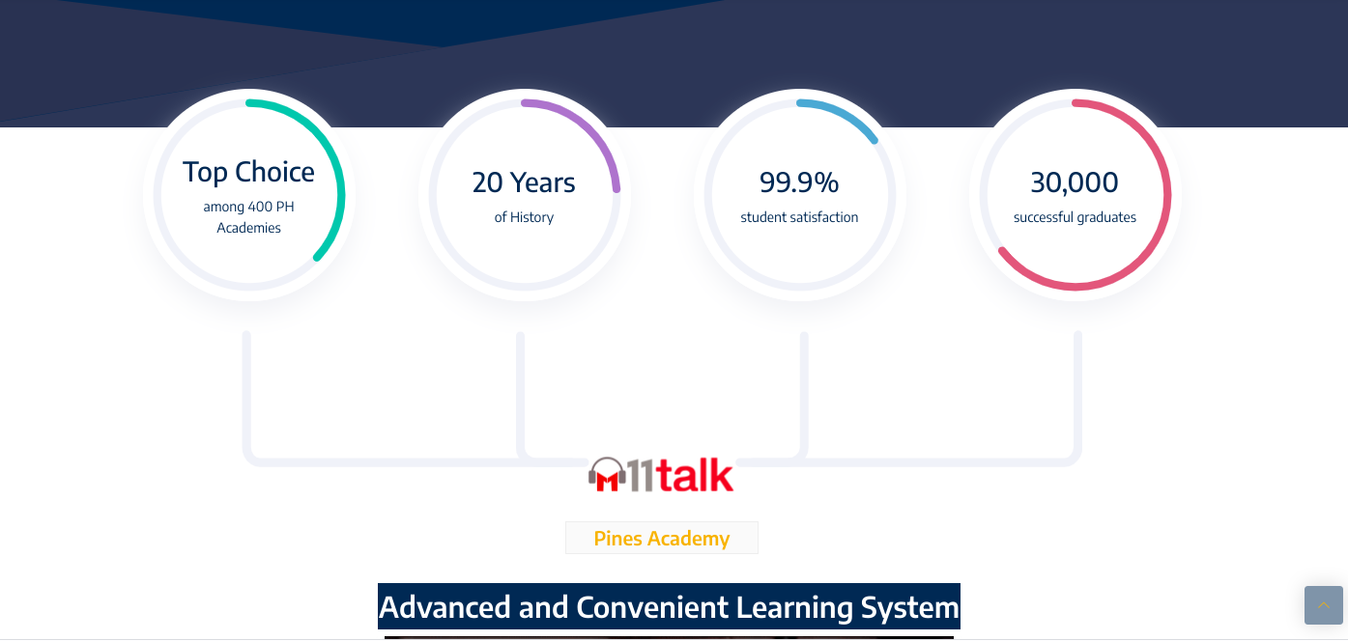
Lựa Chọn Hàng Đầu
Giữa 400 học viện Philippines
20 năm
Lịch sử
99.9%
Sự hài lòng của học viên
30,000
Tốt nghiệp thành công
Hệ thống học tập tiên tiến và thuận tiện

Slide 4
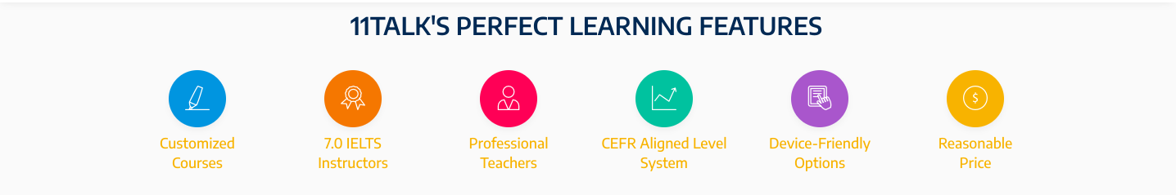
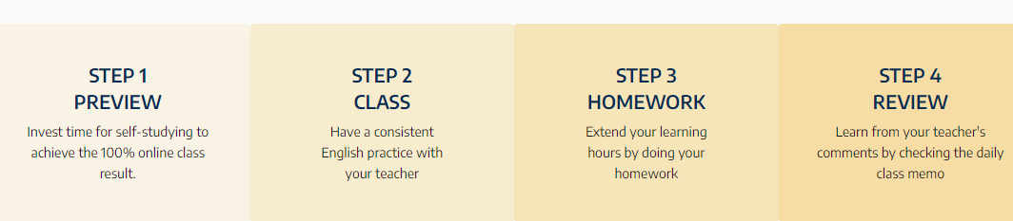
HỆ THỐNG HỌC TẬP ƯU VIỆT
Tuỳ chỉnh khoá học
Giáo viên 7.0 IELTS
Giáo viên chuyên nghiệp
Hệ thống chia cấp độ CEFR
Nhiều tính năng tương thích
Học phí ưu đãi
Bước 1
Chuẩn bị
Dành thời gian tự học để đạt 100% kết quả tốt trên lớp online
Bước 2
Lớp học
Kiên trì luyện tập tiếng Anh với giáo viên của bạn
Bước 3
Bài tập về nhà
Gia tăng thời gian học tập bằng bài tập về nhà
Bước 4
Ôn tập
Củng cố kiến thức từ nhận xét của giáo viên thông qua nhắc nhở hàng ngày
PHƯƠNG PHÁP KHOA HỌC VÀ HIỆU QUẢ
Phương pháp học tập 4 bước giúp tạo nên hiệu quả qua bốn kĩ năng tiếng Anh cơ bản: Nghe, Nói, Đọc, Viết
Xem ngay hệ thống
học tập 4 bước

Slide 5
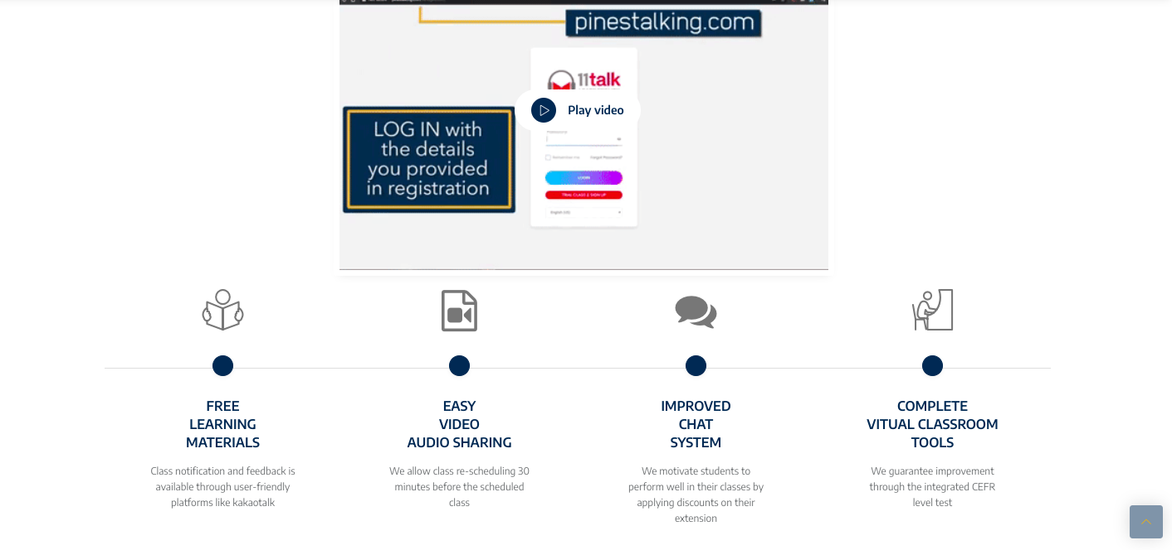
Miễn phí
tài liệu học tập
Dễ dàng chia
sẻ lớp học
Hệ thống trò
chuyện cải tiến
Hệ thống hoàn
chỉnh các công cụ trực tuyến

Slide 6
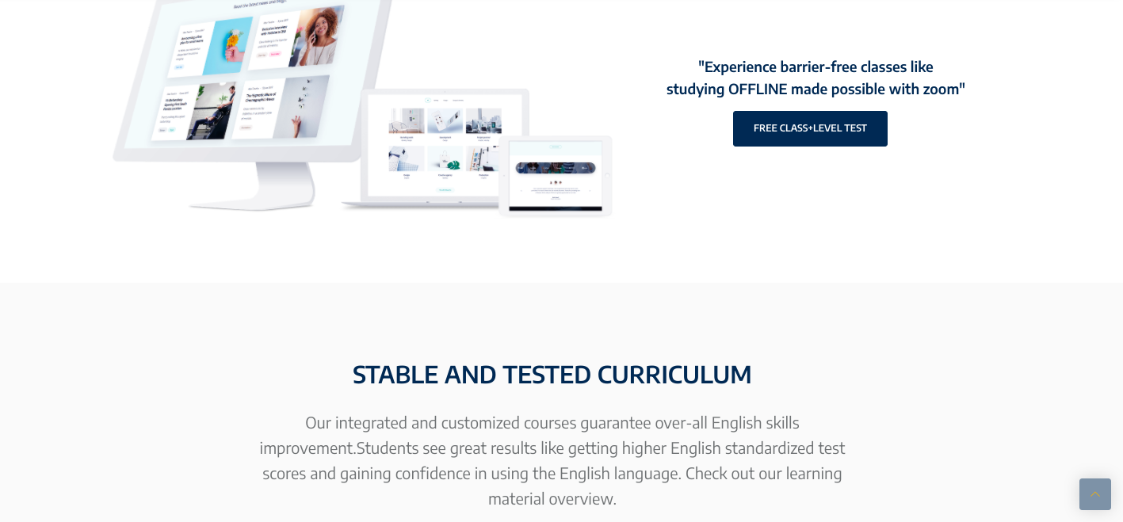
“Trải nghiệm các lớp học không rào cản như học OFFLINE hoàn toàn có thể thực hiện được qua Zoom”
LỚP HỌC + BÀI KIỂM TRA CẤP ĐỘ MIỄN PHÍ
CHƯƠNG TRÌNH TIÊU CHUẨN ĐÃ ĐƯỢC KIỂM ĐỊNH
Các khóa học tích hợp và tùy chỉnh của chúng tôi đảm bảo giúp cải thiện hơn tất cả các kỹ năng tiếng Anh. Học viên sẽ thấy kết quả rõ rệt như đạt được điểm kiểm tra chuẩn hóa tiếng Anh cao hơn và tự tin hơn trong việc sử dụng ngôn ngữ tiếng Anh. Xem qua ngay tổng quan tài liệu học tập của chúng tôi.

Slide 7
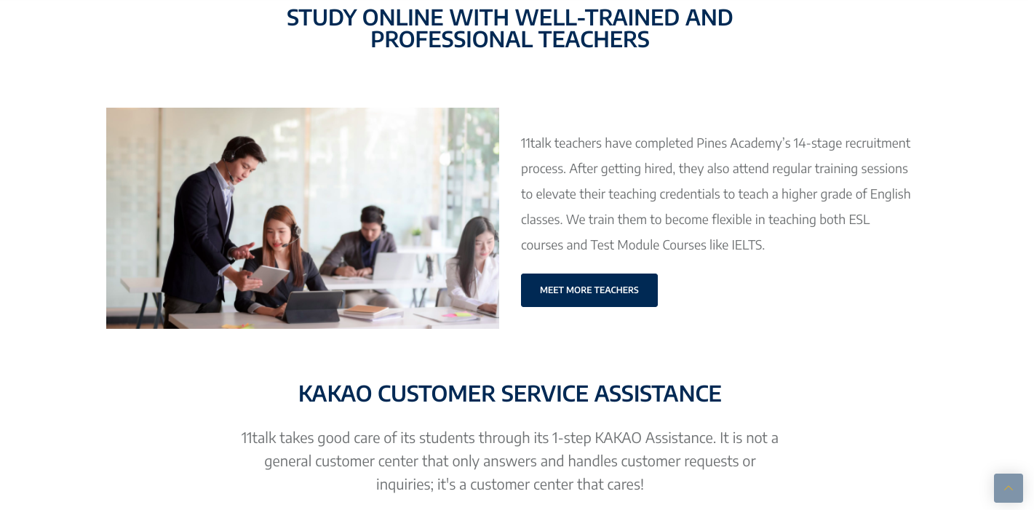
HỌC TRỰC TUYẾN VỚI GIÁO VIÊN CHUYÊN NGHIỆP VÀ
ĐƯỢC ĐÀO TẠO
Các giáo viên của 11talk đã hoàn thành quy trình tuyển dụng 14 giai đoạn của Pines Acedemy. Sau khi được tuyển dụng, họ cũng tham gia các buổi đào tạo thường xuyên để nâng cao kĩ năng giảng dạy của mình để hướng dẫn các lớp tiếng Anh ở cấp độ cao hơn. Chúng tôi huấn luyện họ trở nên linh hoạt trong việc giảng dạy các khóa học ESL và các Khóa học thi chứng chỉ như IELTS.
GẶP GỠ GIÁO VIÊN
KAKAO HỖ TRỢ DỊCH VỤ KHÁCH HÀNG
11Talk chăm sóc học viên tận tình thông qua Hỗ trợ KAKAO. Nó không đơn thuần là một trung tâm chăm sóc khách hàng mà còn giúp xử lý các yêu cầu hoặc thắc mắc của khách hang.

Slide 8
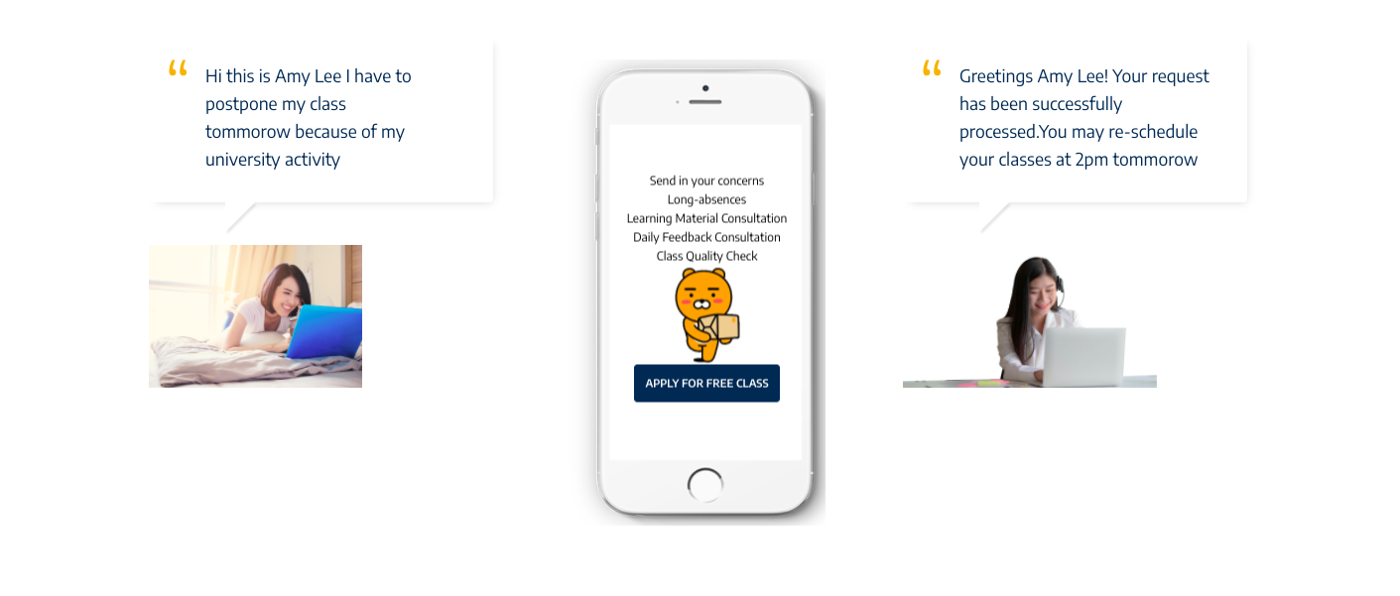
Xin chào, tôi là Amy Lee. Tôi phải hoãn buổi học vào ngày mai vì hoạt động trên trường của mình
Xin chào Amy Lee! Yêu cầu của bạn đã được xử lý thành công. Bạn có thể sắp xếp lại các lớp học của mình lúc 2 giờ chiều nhé
Gửi các quan tâm của bạn
Vắng mặt dài hạn
Tư vấn tài liệu học tập
Tư vấn phản hồi hàng ngày
Kiểm tra chất lượng lớp học

Slide 9
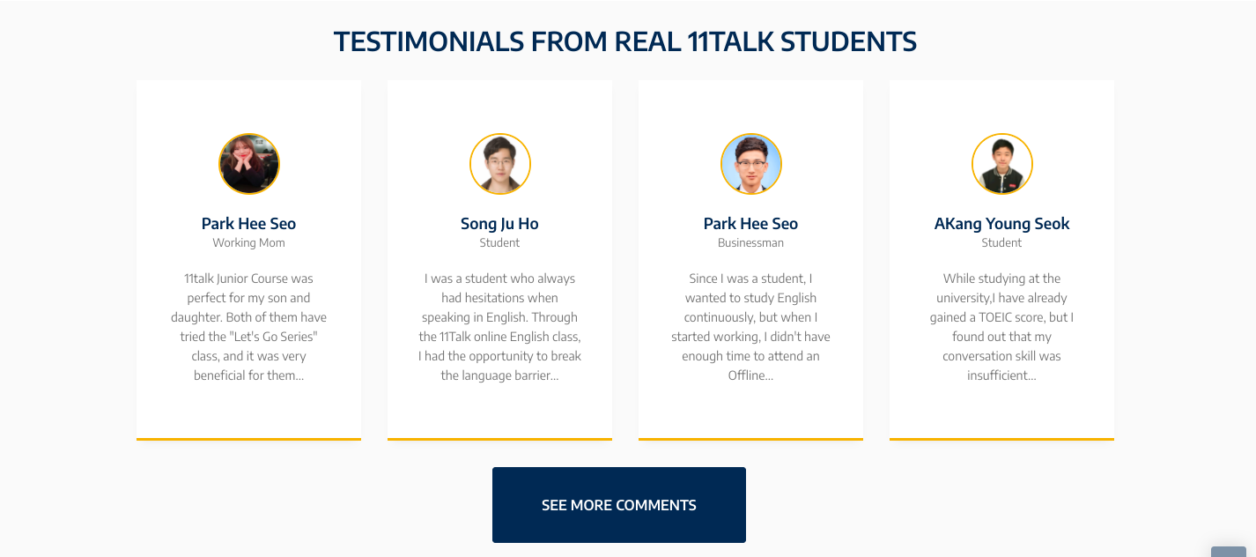
Xem thêm các nhận xét

Slide 10
CẢM NHẬN TỪ CÁC HỌC VIÊN ĐÃ HỌC TẠI 11TALK
Park Hee Seo
Người đi làm
11talk Junior Course hoàn hảo cho con trai và con gái tôi. Cả hai đều đã thử lớp học "Let's Go Series", và nó rất hiệu quả cho chúng ...
Song Ju Ho
Sinh viên
Tôi là một sinh viên luôn ngập ngừng khi nói tiếng Anh. Thông qua lớp học tiếng Anh trực tuyến 11Talk, tôi đã có cơ hội phá bỏ rào cản ngôn ngữ ...
Park Hee Seo
Doanh nhân
Từ khi còn là sinh viên, tôi đã muốn học tiếng Anh liên tục, nhưng khi bắt đầu đi làm, tôi không có đủ thời gian để tham gia một buổi học Offline ...
AKang Young Seok
Sinh viên
Trong thời gian học đại học, tôi đã đạt được điểm TOEIC, nhưng tôi phát hiện ra rằng kỹ năng giao tiếp của tôi không đủ ...
Xem thêm các nhận xét

Slide 11
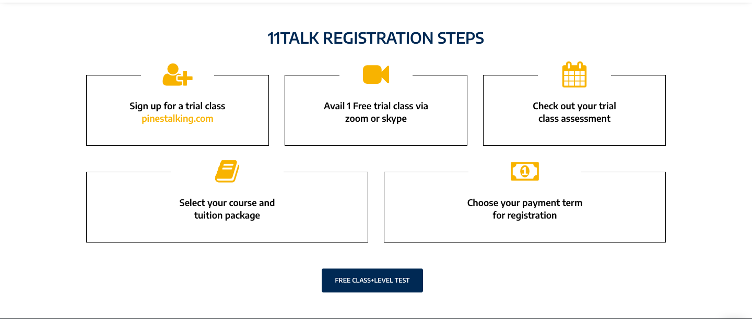
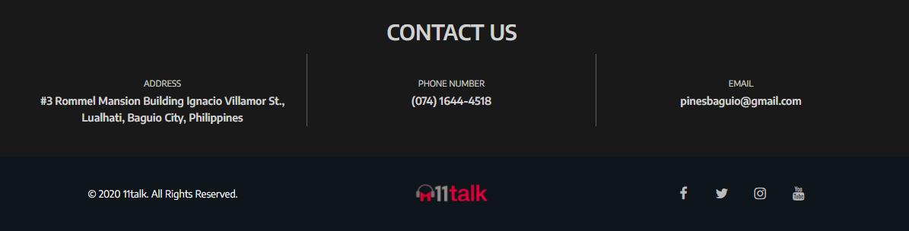
CÁC BƯỚC ĐĂNG KÍ TẠI 11TALK
Đăng kí lớp học thử
1 lớp học thử miễn phí qua Zoom hoặc SKype
Kiểm tra đánh giá trình độ qua lớp học thử
Chọn khóa học và gói học phí
Chọn phương thức thanh toán
1 LỚP HỌC THỬ MIỄN PHÍ VÀ KIỂM TRA TRÌNH ĐỘ
LIÊN HỆ
Địa chỉ
Zalo | Jacky_Le

